Slide 1
TO DO:
Generell:
Problemstellung besser schreiben #Anny
Generell Story Line besser schreiben: Argumente, Begründung in Kommentarsektion #Alle
Korrelation: Herausforderung und Begründung beschreiben #Toke, Wilke
Am Ende: Trends, Saisonalitäten, Erkenntnisse und Handslungsvorschläge aufzeigen #Dinh
In R:
Korrelation berechnen und Modell einfügen #Wilke
Alle Grafiken hinterfragen und Codes überprüfen # Alle
Die Grafiken auf Excel in visuelle Exploration rüberziehen #Anny
Grafiken andere Designs z.B. Heatmap/Kreisdiagramme ausprobieren #Dinh
Grafiken zu: shipment_stage und state, transportpreise und traport cost assigned, OTD #Dinh
RMD Datei Codes säubern, die wir nicht verwenden und Kommentare schreiben sowie strukturieren #Anny
Design:
Dashboard mit PowerBI, zwei Seiten für Finance Mitarbeiter und Logistik Mitarbeiter #Toke
Icons in die Slides einfügen, wo es passt #Anny
Formatierung, Schrift, Farben überprüfen ob alle einheitlich #Anny
Formelles:
Quellen ganz hinten einfügen (Fußnoten setzen wenn möglich) #Anny - Erledigt
Wer präsentiert? (25min) + üben! # Anny, Wilke, Toke
Notes:
Farbcode HEX #3b5998
Inhalt:
Team
Visuelle Exploration und Datenbereinigung
Kennzahlen und Reporting
Fulfillment-Strategy und Business Model
Marge, Kosten und Umsatz
Deskriptive Statistik
Zeitreihenanalyse Vorgehen
Identifizierte Muster - Saisonalitäten und Trends
Korrelation und Regression

Slide 2



Supply Chain Analytics
Case Study mit INSTAFRREIGHT
WS2021
Anh-Thu Tran | Wilke Klausing | Toke Schöning |
Thi Minh Trang Dinh
Notes:
Farbcode HEX #3b5998
Inhalt:
Team
Visuelle Exploration und Datenbereinigung
Kennzahlen und Reporting
Fulfillment-Strategy und Business Model
Marge, Kosten und Umsatz
Deskriptive Statistik
Zeitreihenanalyse Vorgehen
Identifizierte Muster - Saisonalitäten und Trends
Korrelation und Regression

Slide 3




Team
Anh-Thu Tran
TU Berlin
Wirtschaftsinformatik
M. Sc.
Wilke Klausing
TU Berlin
Wirtschaftsinformatik
M. Sc.
Toke Schöning
TU Berlin
Wirtschaftsingenieurwesen M. Sc.
Thi Minh Trang Dinh
TU Berlin
Wirtschaftsingenieurwesen
M. Sc.

Slide 4





AGENDA
01 Motivation
02 Aufgabe A
03 Aufgabe B
04 Aufgabe C
05 Erkenntnis

Slide 5
Visuelle Exploration
Notes:
Team
Visuelle Exploration und Datenbereinigung
Kennzahlen und Reporting
Fulfillment-Strategy und Business Model
Marge, Kosten und Umsatz
Deskriptive Statistik
Zeitreihenanalyse Vorgehen
Identifizierte Muster - Saisonalitäten und Trends
Korrelation und Regression

Slide 6


Visuelle Exploration: Datenbereinigung
MOTIVATION
AUFGABE A
AUFGABE B
AUFGABE C
ERKENNTNISSE
Entfernen von fehlende Werte, wie z. B. Lane Domain „NA“ Werten, ersten vier Zeilen und fake Order
Bearbeitung falscher Werte, wie z. B. Ländercodes und Jahre
Eingrenzung größer/gleich 0 bei gebuchten und zugewiesenen Transportkosten
Überprüfung von Duplikaten
Notes:
Wir schauen uns anhand der (linearen) Regression an, welche Ausreißer es innerhalb der Datensätze gibt.
Indem wir Kosten und Umsatz Daten gegenüberstellen haben wir festgestellt, dass es Daten weit über 85.000 € ergeben.
Diesen haben wir in der Datenbereinigung beispielsweise entfernt, um eine genauere Unternehmenssituation abzubilden.
Die rechte Regression zeigt die bereinigten Daten, mit der wir unsere Analysen fortfahren.

Slide 7
Kennzahlen und Reporting
Notes:
Team
Visuelle Exploration und Datenbereinigung
Kennzahlen und Reporting
Fulfillment-Strategy und Business Model
Marge, Kosten und Umsatz
Deskriptive Statistik
Zeitreihenanalyse Vorgehen
Identifizierte Muster - Saisonalitäten und Trends
Korrelation und Regression

Slide 8
Problemstellung
MOTIVATION
AUFGABE A
AUFGABE B
AUFGABE C
ERKENNTNISSE
1. MARGE
2. AUFTRÄGE
3. TRANSPORTKOSTEN
Entwicklung der der Kosten und Umsätze
Kosten vs. Umsatz
Schwankende Auftragseingänge
Nationale vs. internationale Aufträge sowie Import vs. Export
Unvorhersehbare Transportkosten
Gebuchte Transportkosten vs. zugewiesener Transportpreis
4. INTERNE & EXTERNE FAKTOREN
Zeitliche Bemessungen: Jahre, Monate sowie Wochen
Business Model: 3PL vs. 4PL
Lane Domain: Einzelaufträge vs. Kontraktaufträge
OTD: On Time Delivery
Externe Faktoren: Historische Daten DAX, Mautpreise usw.
Notes:
Wir fokussieren uns auf 3 bestimmte Probleme in der Fallstudie.
Zuerst untersuchen wir die Entwicklung von Kosten, Umsatz und Marge.
Zweitens untersuchen wir die Auftragslage, wobei wir den Verlauf der Auftragslage bespw. in Abhängigkeit zu LaneDomain, Fullfulmentstrategie und Wochentagen setzen.
Als letztes schauen wir uns bei Kennzahlen der gebuchte Transportkosten und die zugewiesenen Transportpreisen an.
Für diese 3 Faktoren schauen wir uns die Abhängigkeiten zu weiteren interne und externe Variablen an.
In Teil Aufgabe B werden dann diese Faktoren in der Zeitreihenanalyse näher beleuchtet.

Slide 9
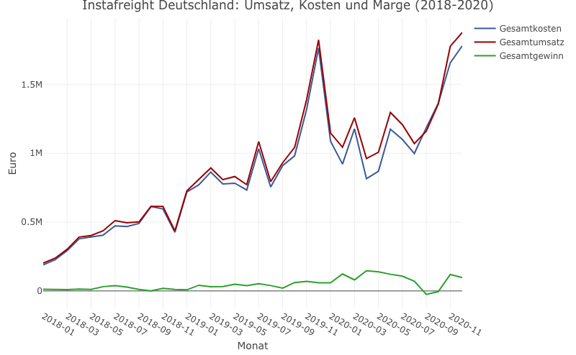
Nationale Kosten und Umsatz von InstaFreight 2018 bis 2020 (in €)
MOTIVATION
AUFGABE A
AUFGABE B
AUFGABE C
ERKENNTNISSE
Informationen
Steigende Umsätze, da 319.903 € Gesamtumsatz in 01.2018 und 3.954.006 € Gesamtumsatz in 12.2020 verzeichnet wurde
+ 9,29 %
Notes:
Wir betrachten Umsatz, Kosten und Marge für ganz Europa.
Um bessere Resultate zu liefern fokussieren uns ab nächster Folie nur auf Nationaler Ebene: Deutschland.
Rechnung NATIONAL
202.039 Gesamtumsatz in 2018-01
1.875.954 Gesamtumsatz in 2020-12
Prozent = (1.875.954 / 202.039) = 9,29%
Rechnung EUROPA:
319.903 Gesamtumsatz in 2018-01
3.954.006 Gesamtumsatz in 2020-12
Prozent = (3.954.006 / 319.903) = 12,36%

Slide 10
Kennzahlen und Reporting
MOTIVATION
AUFGABE A
AUFGABE B
AUFGABE C
ERKENNTNISSE
Informationen
Margen Einbruch in 09.2020, liegt bei -25.473 €
Margen Höchststand in 04.2020, liegt bei 146.630 €
Insgesamt steigende Umsätze bis 04.2020
Marge stagniert seit 05.2020
Notes:
Interpretation: Marge stagniert seit 05.2020 → Möglicher Grund, dass die Marge sich nicht weiterentwickelt, könnte Corona-bedingt sein.

Slide 11
Kennzahlen und Reporting: Marge in Abhängigkeit mit OTD
MOTIVATION
AUFGABE A
AUFGABE B
AUFGABE C
ERKENNTNISSE
Marge in Abhängigkeit von der Lane Domain
30%
Export
20%
Import
National
International
Notes:
Wir zeigen die umsatzstärksten Länder (>1%) auf.
Wir unterstellen, dass Deutschland und National Aufträge am meisten Umsatz generiert.
Jedoch sieht man in der nächsten Folie, dass die Marge eher auf International Aufträge liegt.

Slide 12
Kennzahlen und Reporting: Marge Abhängigkeit
MOTIVATION
AUFGABE A
AUFGABE B
AUFGABE C
ERKENNTNISSE
Notes:
Weit mehr Einzelaufträge und Kontraktaufträge insgesamt auf Nationaler Ebene und im Export. (linke Abbildung)
Jedoch liegt die Marge eher in Export und International Bereich. (rechte Abbildung)

Slide 13
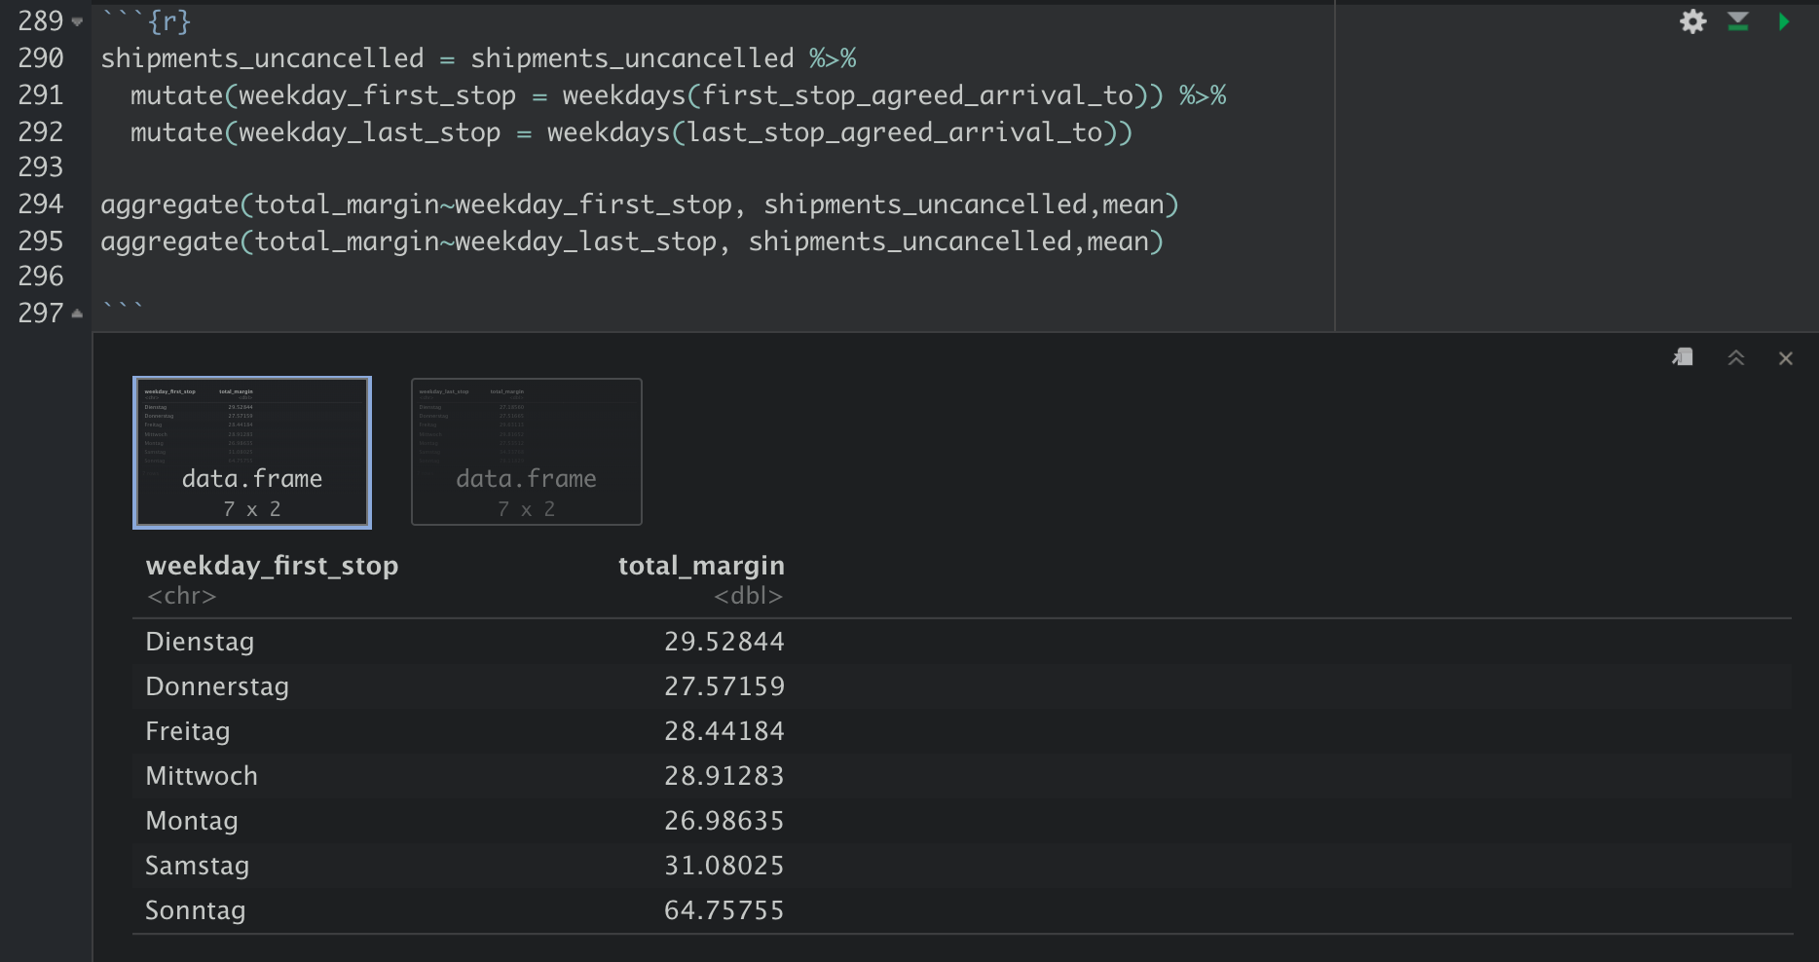
Kennzahlen und Reporting: Auftragslage
MOTIVATION
AUFGABE A
AUFGABE B
AUFGABE C
ERKENNTNISSE
Marge abhängig von Wochentag
Sonntag ist immer hoch
#TODO: Legende und Achsen Größere Schrift,
Balken näher zsm
Notes:
Wir zeigen die umsatzstärksten Länder (>1%) auf.
Wir unterstellen, dass Deutschland und National Aufträge am meisten Umsatz generiert.
Jedoch sieht man in der nächsten Folie, dass die Marge eher auf International Aufträge liegt.

Slide 14
Visuelle Exploration: Auftragslage
MOTIVATION
AUFGABE A
AUFGABE B
AUFGABE C
ERKENNTNISSE
Aufträge über zeit noch rein

Slide 15
Kennzahlen und Reporting: Auftragslage
MOTIVATION
AUFGABE A
AUFGABE B
AUFGABE C
ERKENNTNISSE
Notes:
Wir zeigen die umsatzstärksten Länder (>1%) auf.
Wir unterstellen, dass Deutschland und National Aufträge am meisten Umsatz generiert.
Jedoch sieht man in der nächsten Folie, dass die Marge eher auf International Aufträge liegt.

Slide 16
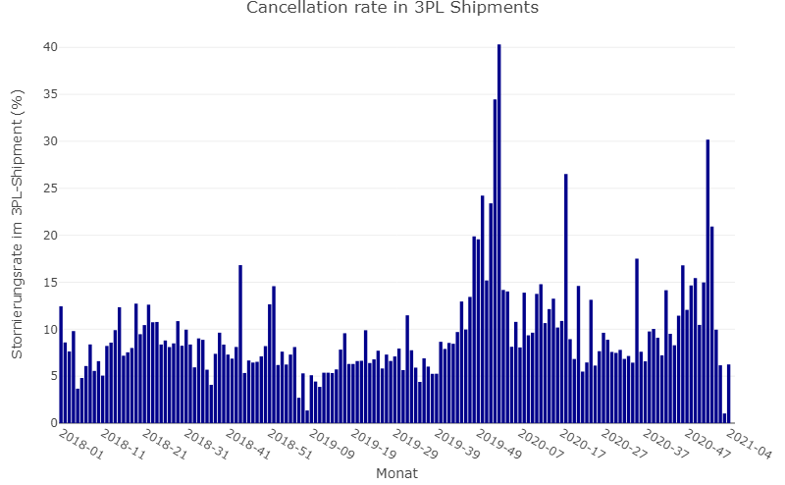
Kennzahlen und Reporting: Stornierung
MOTIVATION
AUFGABE A
AUFGABE B
AUFGABE C
ERKENNTNISSE

Slide 17
Kennzahlen und Reporting: Stornierungsgründe
MOTIVATION
AUFGABE A
AUFGABE B
AUFGABE C
ERKENNTNISSE
#TODO
Größe und Farben, usw ändern

Slide 18
Zeitreihenanalyse: Vorgehen & Muster
Notes:
Team
Visuelle Exploration und Datenbereinigung
Kennzahlen und Reporting
Fulfillment-Strategy und Business Model
Marge, Kosten und Umsatz
Deskriptive Statistik
Zeitreihenanalyse Vorgehen
Identifizierte Muster - Saisonalitäten und Trends
Korrelation und Regression

Slide 19
1. Zeitreihenanalyse: Durchsch. Marge
MOTIVATION
AUFGABE A
AUFGABE B
AUFGABE C
ERKENNTNISSE
#TODO Titel Durchschnitt fehlt
# Mean, Sqrt usw. hier rein für die Bewertung des Modells
Zahl
Information:
Ursprüngliche und vorhergesagte Marge national
Margeneinbruch in 2020 liegt im September bei -28.107 € und Oktober 2020 bei -6.642 €
Margenhöchststand in 2020 liegt im Mai bei +144.978 € und Mai 135.676 €
2018-2020
2021
Notes:
Visualisierung der Vorhersage ("forecast") und der ursprünglichen Nachfragen ("original") in einem Liniendiagramm über die Perioden. Es wurde ein Liniendiagramm gewählt, da es den fließenden Verlauf zwischen den Perioden anzeigen lässt und dadurch wie eng die beiden Linien der Vorhersage und der Origanlwerte über die Zeit auseinander liegen, lässt sich die Güte des Modells beobachten

Slide 20
2. Zeitreihenanalyse
MOTIVATION
AUFGABE A
AUFGABE B
AUFGABE C
ERKENNTNISSE
TODO: titel fehlt
Anzahl Aufträge insgesamt

Slide 21
3. Zeitreihenanalyse: Entwicklung der Spediteurkosten
MOTIVATION
AUFGABE A
AUFGABE B
AUFGABE C
ERKENNTNISSE
Transport Assigned

Slide 22
Korrelation
Notes:
Team
Visuelle Exploration und Datenbereinigung
Kennzahlen und Reporting
Fulfillment-Strategy und Business Model
Marge, Kosten und Umsatz
Deskriptive Statistik
Zeitreihenanalyse Vorgehen
Identifizierte Muster - Saisonalitäten und Trends
Korrelation und Regression

Slide 23
1. Korrelation Vorbereitung und Herausforderung
MOTIVATION
AUFGABE A
AUFGABE B
AUFGABE C
ERKENNTNISSE
Externe Faktoren:
Diesel → Korreliert nicht, 0.13, da Benzinpreise in 2017/2018/2019 steigen und in 2020 sinken
Google Trends zu „Spedition“ und „Transport“ → 0,3 Korreliert nicht, da zu wenig Suchanfrage gemacht worden ist
Transportauslastung in Europa → gute Korrelation (hängt alles zsm drunter)
LKW Maut Fahrleistungsindex → gute Korrelation (aber korreliert auch mit Trade Value)
Trade Value. Wieviel Deutschland mit anderen Ländern handelt (Import & Export) → gute Korrelation
Interne Faktoren:
OTD → Untersuchen, ob die Lieferpünktlichkeit mit der Marge korreliert
Bennos Vorschlag:
Requested_Arrival_Date umwandeln in Weekdays und Durchschnittstabelle über die Marge erstellen
→ Transportprice, Transportbooked, Transportassigned,
https://engineering.fb.com/2020/01/13/open-source/open-source-2019/
Notes:
• Statistische Agenturen der verschiedenen Länder (z.B. Statistisches Bundesamt2 für Deutschland - https://www.destatis.de/DE/Home/_inhalt.html)
• Eurostat (https://ec.europa.eu/eurostat/de/home)
• Statista (https://de.statista.com/)
• Relevante wissenschaftliche Literatur
• UN Databank für statistische Daten (http://w3.unece.org/pxweb/Dialog/)

Slide 24
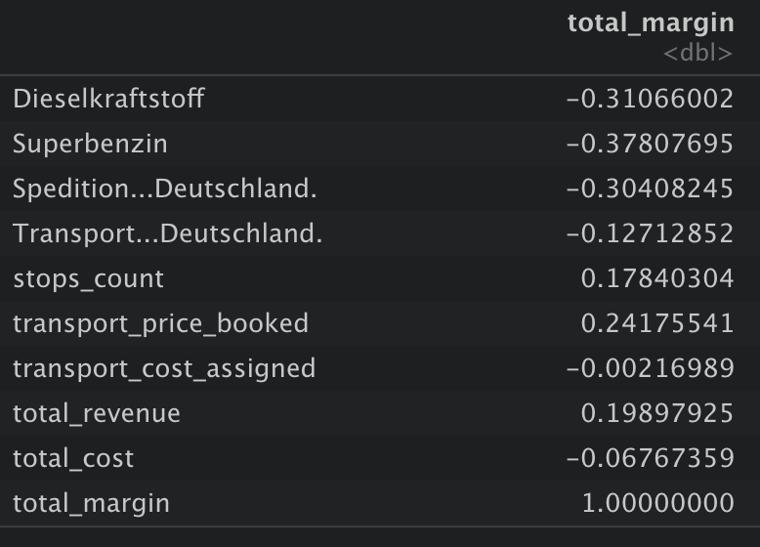

2. Korrelation
MOTIVATION
AUFGABE A
AUFGABE B
AUFGABE C
ERKENNTNISSE
https://engineering.fb.com/2020/01/13/open-source/open-source-2019/

Slide 25
1. Korrelation
MOTIVATION
AUFGABE A
AUFGABE B
AUFGABE C
ERKENNTNISSE
https://engineering.fb.com/2020/01/13/open-source/open-source-2019/
Notes:
• Statistische Agenturen der verschiedenen Länder (z.B. Statistisches Bundesamt2 für Deutschland - https://www.destatis.de/DE/Home/_inhalt.html)
• Eurostat (https://ec.europa.eu/eurostat/de/home)
• Statista (https://de.statista.com/)
• Relevante wissenschaftliche Literatur
• UN Databank für statistische Daten (http://w3.unece.org/pxweb/Dialog/)

Slide 26
Dashboard
Notes:
Team
Visuelle Exploration und Datenbereinigung
Kennzahlen und Reporting
Fulfillment-Strategy und Business Model
Marge, Kosten und Umsatz
Deskriptive Statistik
Zeitreihenanalyse Vorgehen
Identifizierte Muster - Saisonalitäten und Trends
Korrelation und Regression

Slide 27
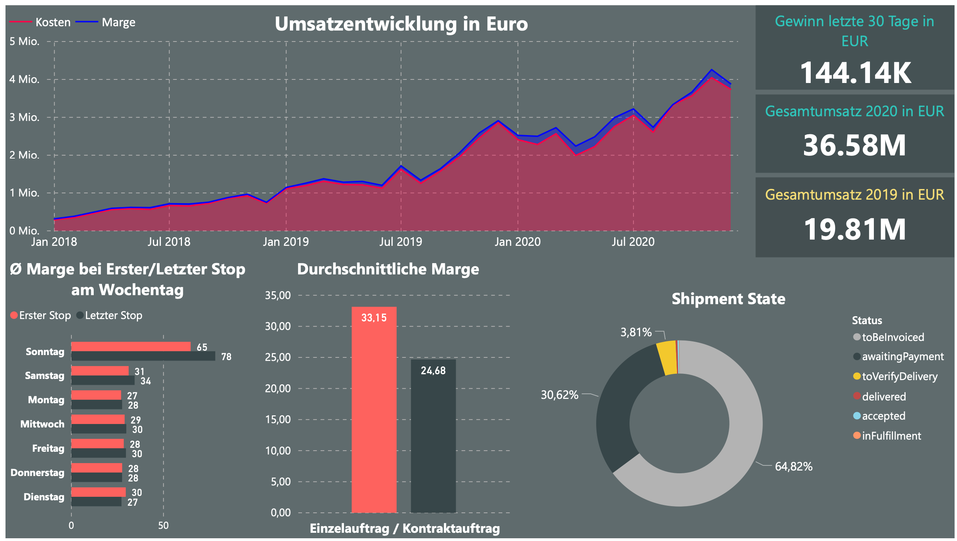
1. Dashboard: Finanzabteilung
MOTIVATION
AUFGABE A
AUFGABE B
AUFGABE C
ERKENNTNISSE

Slide 28
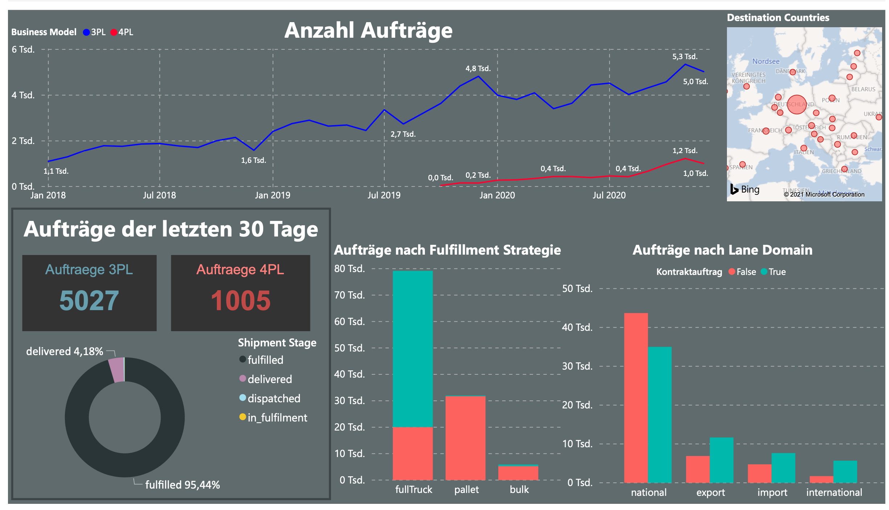
2. Dashboard: Logistikabteilung
MOTIVATION
AUFGABE A
AUFGABE B
AUFGABE C
ERKENNTNISSE

Slide 29
3. Dashboard: Wenn noch Zeit, Geschäftsführung
MOTIVATION
AUFGABE A
AUFGABE B
AUFGABE C
ERKENNTNISSE

Slide 30
3. Dashboard: Zusammenfassung
MOTIVATION
AUFGABE A
AUFGABE B
AUFGABE C
ERKENNTNISSE
Herausforderung:
….
Anwendung/Vorteile:
…

Slide 31
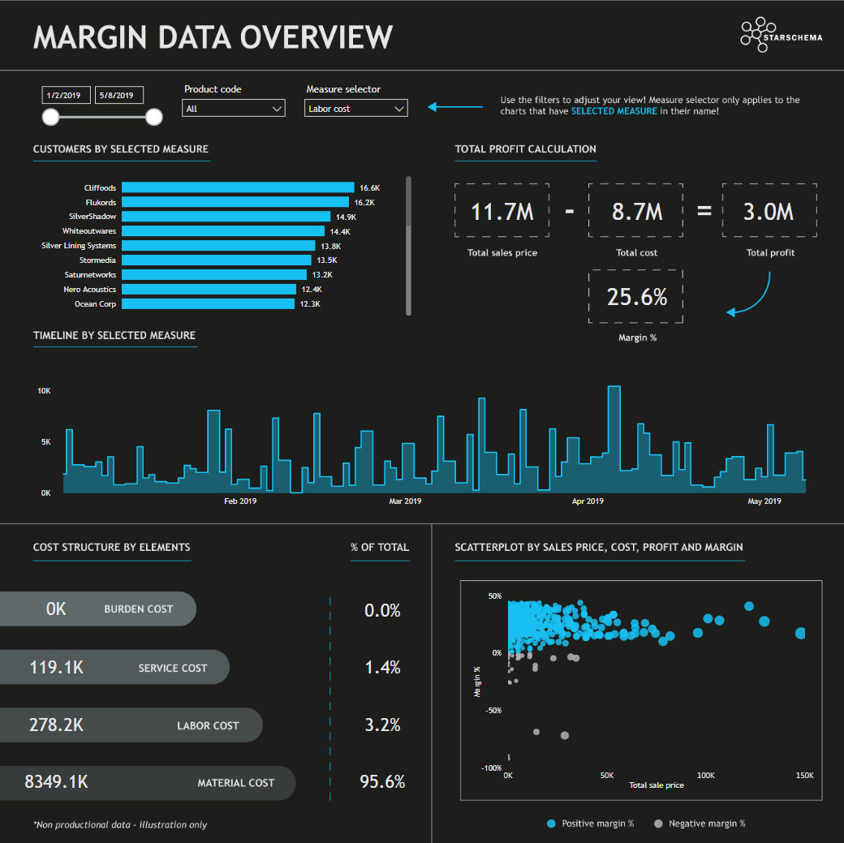
# Inspiration
MOTIVATION
AUFGABE A
AUFGABE B
AUFGABE C
ERKENNTNISSE

Slide 32
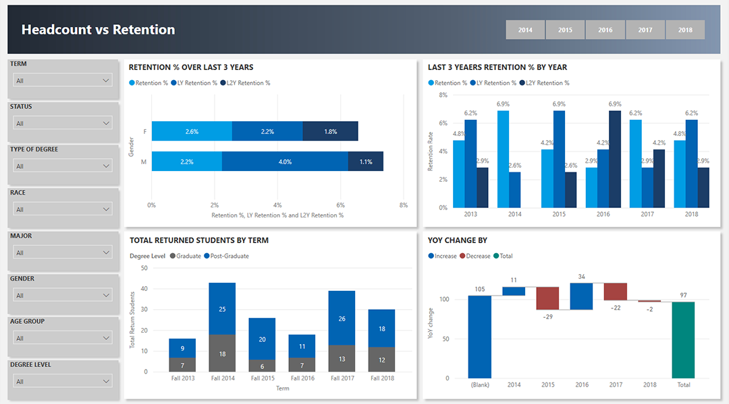
# Inspiration
MOTIVATION
AUFGABE A
AUFGABE B
AUFGABE C
ERKENNTNISSE

Slide 33

Erkenntnisse und Vorschläge
MOTIVATION
AUFGABE A
AUFGABE B
AUFGABE C
ERKENNTNISSE
3PL rentiert sich mehr, weil…
Gute Argumente + Begründung
https://www.eurologport.eu/shell-invests-in-instafreight/

Slide 34
Danke für Eure Aufmerksamkeit
MOTIVATION
METHOD
LITERATURE REVIEW
CASE STUDIES
RESULTS

Slide 35
Quellen
Eurologport.eu (2020): Shell invests in InstaFreight, URL: https://www.eurologport.eu/shell-invests-in-instafreight/, letzter Zugriff: 15.02.2021
eurostat (2021): Euro area 19 international trade - monthly data, URL:
https://ec.europa.eu/eurostat/databrowser/view/ei_etea19_m/default/table?lang=en, letzter Zugriff: 15.02.2021
finanzen.net (2021): HISTORISCHE KURSDATEN FÜR DAX 3, URL: https://www.finanzen.net/index/dax/historisch, letzter Zugriff: 15.02.2021
Flaticon (2021): Delivery Icon Pack, URL: www.flaticon.com, letzter Zugriff: 15.02.2021
Statista (2021): Entwicklung des Verhältnisses von Frachtangeboten und Laderaumangeboten in Europa von Januar 2018 bis Januar 2021, URL:
https://de.statista.com/statistik/daten/studie/593243/umfrage/auslastung-der-laderaumkapazitaet-im-europaeischen-transportmarkt/, letzter Zugriff: 15.02.2021

Slide 36




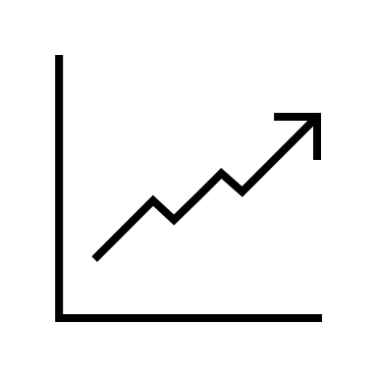











Erkenntnisse und Vorschläge
MOTIVATION
AUFGABE A
AUFGABE B
AUFGABE C
ERKENNTNISSE
- 3PL rentiert sich mehr
https://engineering.fb.com/2020/01/13/open-source/open-source-2019/

Slide 37
Back Up
MOTIVATION
METHOD
LITERATURE REVIEW
CASE STUDIES
RESULTS

Slide 38

Kosten und Umsatz von InstaFreight in 2018 bis 2020 (in €) insgesamt
MOTIVATION
AUFGABE A
AUFGABE B
AUFGABE C
ERKENNTNISSE
Informationen
Steigende Umsätze, da 319.903 € Gesamtumsatz in 01.2018 und 3.954.006 € Gesamtumsatz in 12.2020 verzeichnet wurde
12,36%
Notes:
Wir betrachten Umsatz, Kosten und Marge für ganz Europa.
Um bessere Resultate zu liefern fokussieren uns ab nächster Folie nur auf Nationaler Ebene: Deutschland.
Rechnung:
319.903 Gesamtumsatz in 2018-01
3.954.006 Gesamtumsatz in 2020-12
Prozent = (3.954.006 / 319.903) = 12,36%

Slide 39
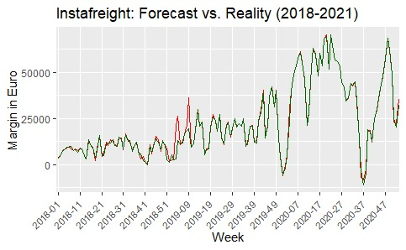
Backup: Vorgegebene Prognose in Margin
MOTIVATION
AUFGABE A
AUFGABE B
AUFGABE C
ERKENNTNISSE

Slide 40
Margin CSV Forecast abgebildet
Überlappend, daher nicht relevant

Slide 41
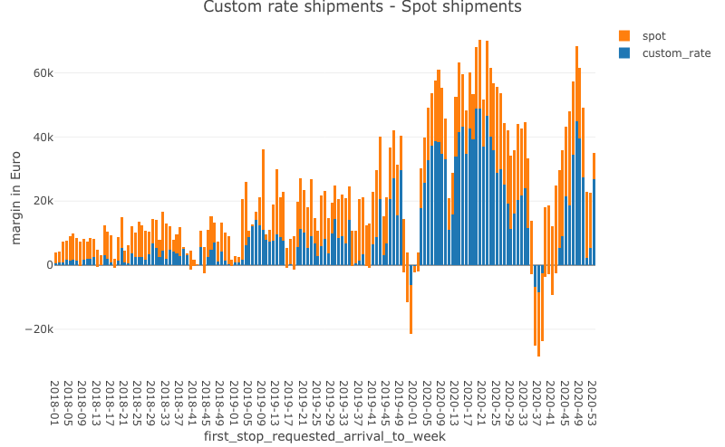
MOTIVATION
METHOD
LITERATURE REVIEW
CASE STUDIES
RESULTS
Notes:
Visualisierung der Profite aus custom rate shipments und spot shipments
**Unterschied zwischen custom rate shipments und spot shipments**
Bei jeder Custom Rate wird ein Vertrag mit festen Transportpreisen mit dem Kunden geschlossen und die Transportpreise gehalten werden müssen. # Frage: Wer legt den Preis fuer Transport fest?
Bei dem Gegenstück der Custom Rate shipments, der Spot shipments, kann der Preis jederzeit angepasst werden. Dies passiert normalerweise auf einer wöchentlichen Basis.

Slide 42
Visuelle Exploration
MOTIVATION
AUFGABE A
AUFGABE B
AUFGABE C
ERKENNTNISSE
Notes:
Wir zeigen die umsatzstärksten Länder (>1%) auf.
Wir unterstellen, dass Deutschland und National Aufträge am meisten Umsatz generiert.
Jedoch sieht man in der nächsten Folie, dass die Marge eher auf International Aufträge liegt.

Slide 43
Visuelle Exploration
MOTIVATION
AUFGABE A
AUFGABE B
AUFGABE C
ERKENNTNISSE
Notes:
Hier wurden Stornierungen, die über 3 Jahre gehen und kleiner gleich 30 insgesamt sind rausgenommen

